Slide 1
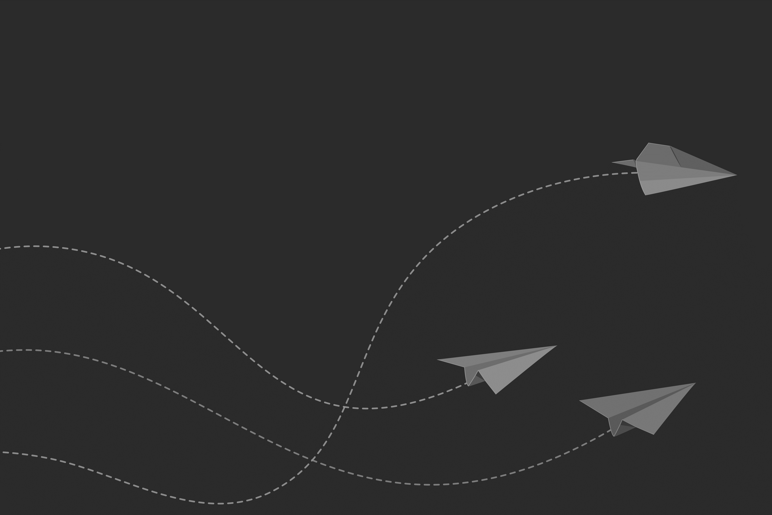
MODELLO DI CASE STUDY SUL PERCORSO DEL CLIENTE PER POWERPOINT
[ NOME DEL CASE STUDY ]
CREATO DA
NOME
Data di creazione: GG/MM/AA

Slide 2
CASE STUDY
Questo modello consente agli utenti di mappare l’intero percorso del cliente: è possibile catturare le azioni, i pensieri e le emozioni in ogni fase; ottenere e presentare preziose informazioni sul comportamento dei clienti; inoltre, mostra la loro esperienza con il tuo prodotto o servizio.
 | CONSAPEVOLEZZA | INTERESSE | DESIDERIO | ACQUISTO | FIDELIZZAZIONE | CONSUMO | CONDIVISIONE
AZIONE | Descrivi quali azioni intraprende il cliente quando viene a conoscenza del tuo prodotto/servizio. | Dettaglia le azioni del cliente quando inizia a mostrare interesse per il tuo prodotto/servizio. | Spiega i passaggi che il cliente compie quando il suo interesse si evolve in un desiderio per il tuo prodotto/ servizio. | Descrivi le azioni del cliente durante il processo di acquisto. | Spiega in che modo il cliente mostra fedeltà al tuo marchio o prodotto. | Dettaglia il comportamento del cliente quando utilizza il tuo prodotto/servizio. | Spiega come e quando il cliente condivide la propria esperienza con gli altri.
PENSIERO | Delinea i pensieri o le domande del cliente sul tuo prodotto/servizio in questa fase. | Descrivi ciò che il cliente sta prendendo in considerazione o ricercando sulla tua offerta. | Condividi approfondimenti sulla mentalità del cliente quando inizia a desiderare il prodotto/servizio. | Delinea le considerazioni del cliente o il processo decisionale a questo punto. | Discuti di ciò che mantiene il cliente fedele o che lo fa tornare. | Condividi pensieri o opinioni che il cliente potrebbe avere durante l’utilizzo del prodotto/servizio. | Descrivi le motivazioni o i pensieri del cliente dietro la condivisione della sua esperienza.
SENTIMENTO | Spiega le emozioni che il cliente prova quando scopre il tuo prodotto/servizio. | Illustra le emozioni o le inclinazioni durante il loro crescente interesse. | Evidenzia lo stato emotivo associato all’aumento del desiderio. | Dettaglia le emozioni vissute durante l’acquisto. | Descrivi l’attaccamento emotivo o la soddisfazione del cliente che porta alla fedeltà. | Evidenzia l’esperienza emotiva del cliente durante il consumo. | Illustra le emozioni che il cliente prova quando consiglia o condivide il prodotto/servizio.

Slide 3
DICHIARAZIONE DI NON RESPONSABILITÀ Qualsiasi articolo, modello o informazione è fornito da Smartsheet sul sito web solo come riferimento. Pur adoperandoci per mantenere le informazioni aggiornate e corrette, non offriamo alcuna garanzia o dichiarazione di alcun tipo, esplicita o implicita, relativamente alla completezza, l’accuratezza, l’affidabilità, l’idoneità o la disponibilità rispetto al sito web o le informazioni, gli articoli, i modelli o della relativa grafica contenuti nel sito. Qualsiasi affidamento si faccia su tali informazioni è pertanto strettamente a proprio rischio.

